Slide 1
Läkaravtal 2025
För alla läkare som jobbar inom kommun och region
Notes:
I juni 2025 skrev Läkarförbundet på ett nytt kollektivavtal med SKR/Sobona för alla läkare som jobbar inom kommun och region. Du kan läsa mer om avtalet på slf.se.

Slide 2
Vad är ett kollektivavtal?
En skriftlig överenskommelse mellan arbetsgivare och fackförbund
Ersätter och kompletterar arbetsrättsliga lagar och regler
Reglerar dina villkor på jobbet
Notes:
I Sverige har vi en lång tradition av att reglera saker som har med arbetslivet att göra genom kollektivavtal, överenskommelser mellan arbetsgivare och fackförbund, i stället för att det ska lagstiftas av staten.
Det är de arbetsgivare och fackförbund som kan sin bransch bäst som ska sätta upp reglerna för hur det ska fungera på jobbet. (Till exempel har läkare en mängd regler i sitt kollektivavtal som ser till att de får högre kompensation när de jobbar jour eller väldigt långa pass mot att de på vissa arbetsplatser jobbar alla dygnets timmar.)
Anställda med kollektivavtal har bättre villkor än de som är anställda på arbetsplatser utan kollektivavtal. Ett kollektivavtal ger anställda mer semester, högre pension, bättre föräldraledighetsersättning och försäkringsskydd med mera. I utbyte får arbetsgivaren anställda som går till jobbet när de ska och inte strejkar. Detta kallas för fredsplikt och är inskrivet i kollektivavtalet.
Men när avtalet slutar gälla, i läkarnas fall i mars 2025, då slutar också fredsplikten att gälla. Och Läkarförbundet kan ta ut sina medlemmar i strejk. Detta kallas för strejkvapnet och är något som fackförbunden kan använda i förhandlingarna med arbetsgivaren för att få till förbättringar i kollektivavtalet.

Slide 3
Nytt kollektivavtal med SKR
Säkerställer reallöneökningar
Är framtidssäkrat mot regionernas vilja att försämra de lokala avtalen
Ger fortsatt trygghet för Sveriges läkare
Här fortsatt riktigt bra pensioner, försäkringar samt ersättningar och villkor vid föräldraledighet
Notes:
Läs mer om det nya kollektivavtalet på slf.se
Avtalet i korthet
Tvåårigt avtal som gäller fram till 2027-03-31.
Löneökningar i nivå med industrins märke på 6,4 procent över två år. 3,4 procent under 2025 och 3 procent under 2026.
Den nya lönen utbetalas retroaktivt från den 1 april.
Höjd ersättning för bundenhet vid beredskap till 0,17 (0,11) respektive 0,23 (0,22).
Arbetsgrupp med SKR för att se till att alla läkare ska få rätt till övertidskompensation.
Möjligheten att förhandla bort rätten till övertidskompensation tas bort för AT-, BT- och ST-läkare.
Ersättning för förskjuten arbetstid ges under 14 dagar i stället för 10 dagar. Den förhöjda ersättningen på 50 procent ges i sju dagar i stället för två dagar.
Bättre anställningstrygghet för läkare som blir uppsagda under graviditetspenning. Uppsägningstiden börjar gälla först när arbetstagaren är åter i arbete.
Deltidsanställda läkare får övertidsersättning i stället för fyllnadslön när de arbetar mer än sin fastställda tjänstgöringsgrad.
Arbetstidslagen skrivs in i kollektivavtalet vilket underlättar för facket att tvista på arbetstidsfrågor.
Höjd OB-ersättning med 3,4 procent 2025 och 3 procent 2026.

Slide 4
Framgångar i det nya avtalet
6,4% löneökningar på två år (nya lönen betalas ut från 1 april 2025)
Höjd ersättning för bundenhet vid beredskap
Ingen mer bortförhandlad övertid för AT, BT och ST läkare
Bättre anställningstrygghet för gravida
Högre kompensation om schemat ändras med kort varsel
Notes:
Läs mer om det nya kollektivavtalet på slf.se

Slide 5
Vad Läkarförbundet stoppade SKR från att genomföra
Försämra läkares rätt att ta ut eller får betalt för fridagar
Försäkringslösning som tar bort arbetsgivarnas ansvar för långtidssjuka läkare
Flera förslag på försämringar kring dygnsvila och kompenserande vila
Notes:
Läs mer om det nya kollektivavtalet på slf.se

Slide 6
Förhandlar Läkarförbundet om min lön?
Ja, om du är fast anställd på en arbetsplats med kollektivavtal ingår du i arbetsgivarens lönerevision.
I det centrala kollektivavtalet 2025 är siffran för läkarnas löneökningar 3,4 % på gruppnivå
Denna siffra är en lägstanivå för löneökningarna som det lokala facket tar med sig när de förhandlar med arbetsgivaren.
Notes:
Läkarförbundets kollektivavtal för medlemmar anställda inom region/kommun innehåller en siffra för en procentuellt angiven löneökning. 2025 är den siffran 3,3 %.
Viktigt att veta att löneökningarna är på en kollektiv nivå. Ingen individ är garanterad en viss löneökning. Det är upp till arbetsgivaren och det lokala facket att förhandla fram läkarnas löner under den årliga lönerevisionen.
Det centrala avtalet för alla läkare inom kommun och region förhandlas först. Efter det tar Läkarförbundets lokalföreningar vid och genomför de faktiska löneförhandlingarna i lokala kollektivavtal med respektive region och kommun. Eftersom det centrala avtalet innehåller en siffra för löneökningarna räknas den siffran som ett golv för de lokala förhandlingarna.
I slutänden är det arbetsgivaren som beslutar om löneökningarna och chefens bedömning som ska styra vad individen får. Det kan innebära att en läkare får 5 procent samtidigt som en annan läkare bara får 1 procent i löneökningar. Viktigt att veta är att chefen ska kunna motivera lönesättningen utifrån de lönekriterier som gäller för arbetsplatsen.
Märket:
För att förstå hur läkarlönerna sätts i Sverige i det centrala kollektivavtalet behöver man förstå ”märket”. Märket är den nivå på löneökningar som facken och arbetsgivarna inom industrin förhandlar fram under sin avtalsrörelse. Detta märke, eller procentsats på löneökningarna, är normerande, det vill säga resten av facken och arbetsgivarna behöver anpassa sig efter märket. Eftersom den svenska industrin är beroende av export så är tanken att de sätter en nivå på löneökningarna som gör att den svenska industrin fortfarande kan konkurrera med företag utomlands. Märket infördes i Sverige på 1990-talet efter en period av procentuellt höga löneökningar för Sveriges arbetstagare, men som i praktiken inte gav mer pengar i plånboken eftersom löneökningarna drev på inflationen.

Slide 7
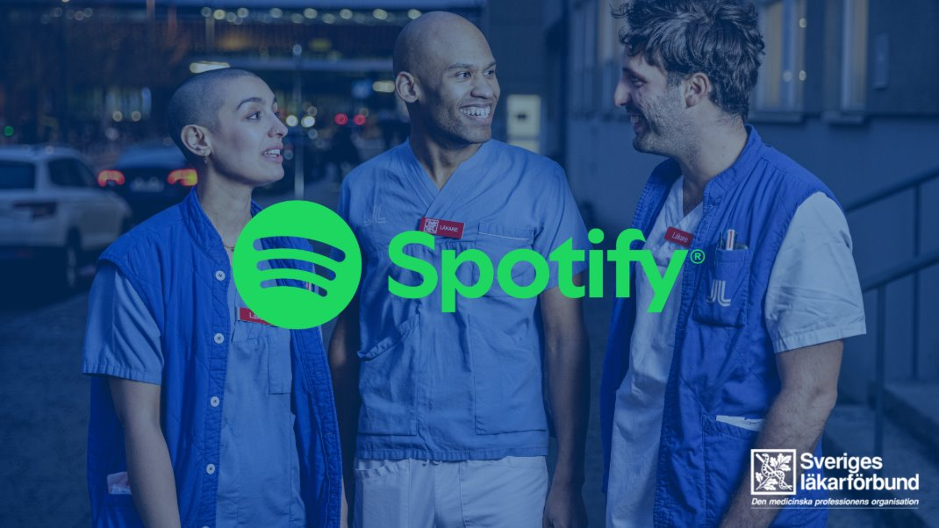
Tips!
Lyssna på Läkarförbundets avtalspodd på Spotify eller Youtube.
Notes:
Länk till avsnittet på Youtube: https://www.youtube.com/watch?v=ISWqjArvRWc&t=1s
Länk till avtalspoddar

Slide 8
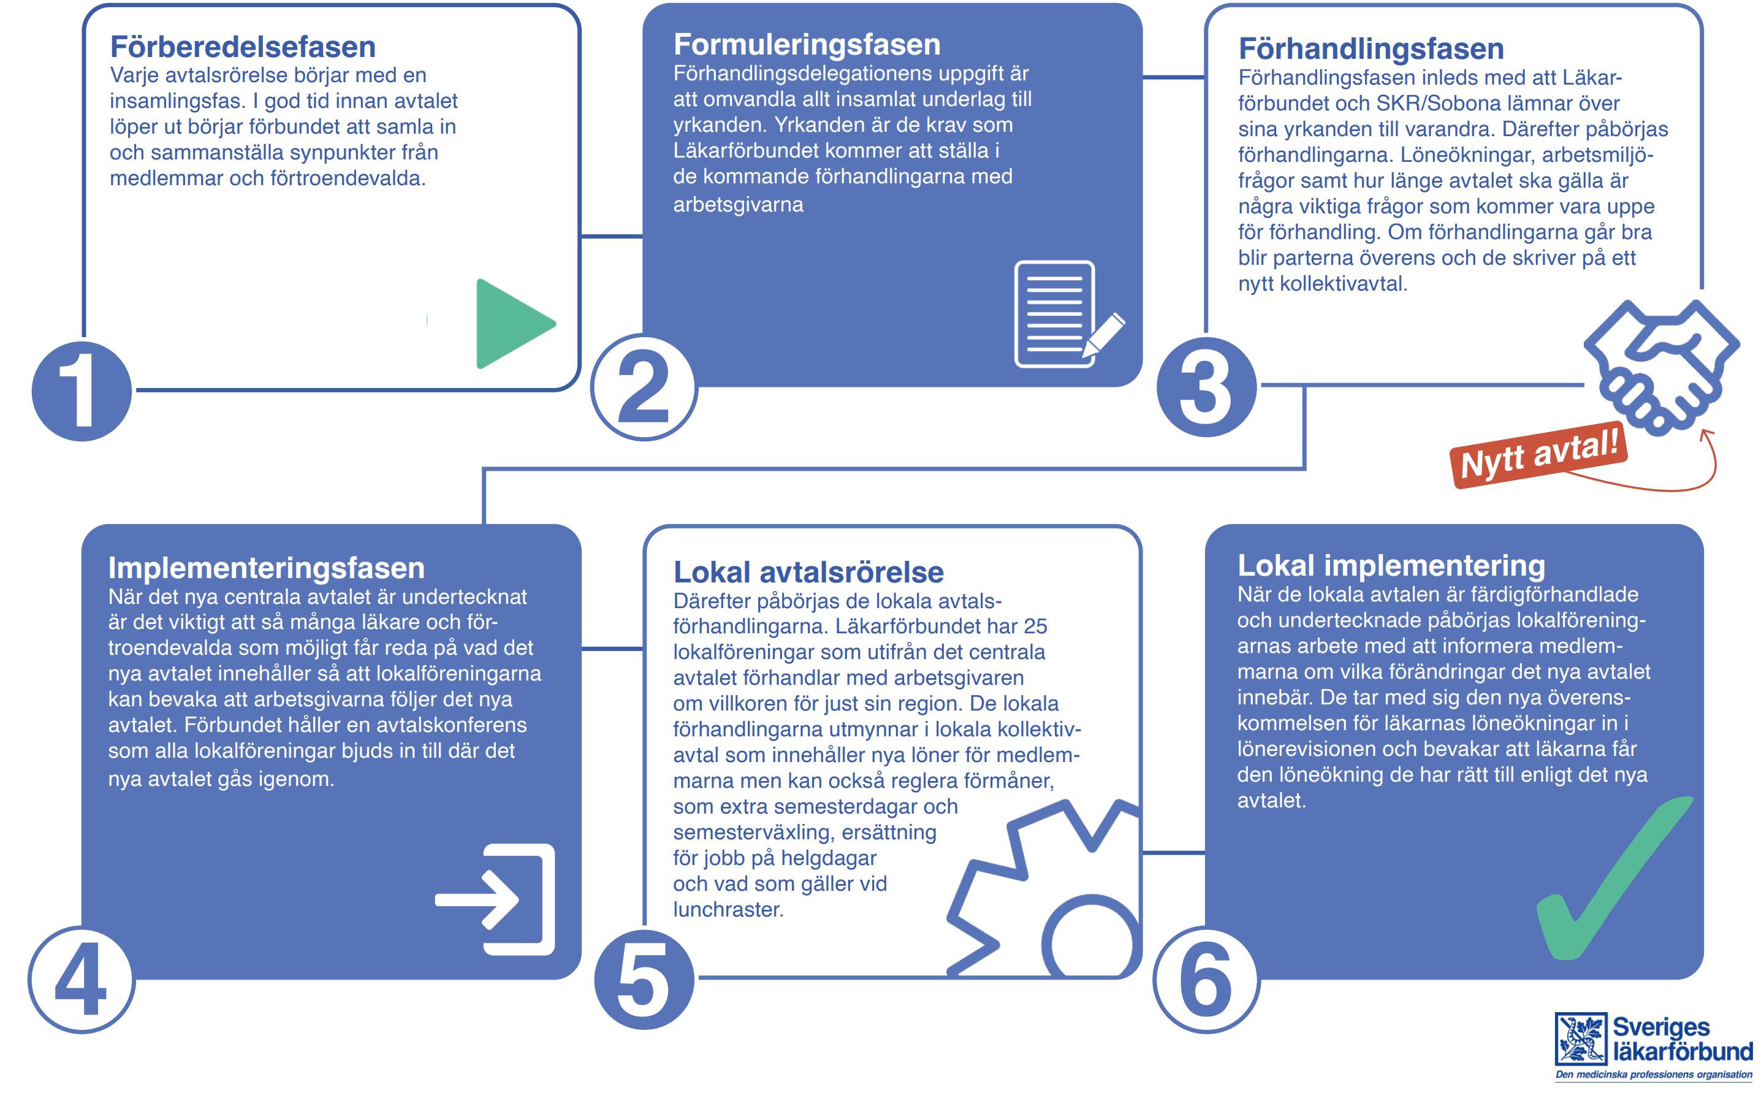
Hur förhandlas ett kollektivavtal?
Notes:
Kollektivavtal gäller ofta i några år och förhandlas fram under en central avtalsrörelse mellan Läkarförbundet och SKR.
När det centrala avtalet är klart börjar lokala förhandlingar där Läkarförbundet i regionen eller ute på arbetsplatserna förhandlar med arbetsgivaren direkt om löner och andra punkter i avtalet. Läs mer om avtalsrörelsens olika faser på: https://slf.se/lakaravtal-2024/

Slide 9
Varje medlem räknas
Vid förhandlingsbordet räknas varje medlem. Vårdens arbetsgivare är organiserade i det starka SKR. Då behöver läkare och övrig sjukvårdpersonal också vara organiserade i starka fackförbund.
Gå med i Läkarförbundet idag på slf.se
Notes:
Det är svårt att som enskild läkare stå upp mot en effektiv och stor HR avdelning men med Läkarförbundets 59 000 medlemmar i ryggen kan vi ställa krav och förbättra arbetsmiljö och lön för våra medlemmar.

Slide 10
Avtalsrörelse 2025
Nytt tvåårigt avtal skrevs på 2025
31 mars 2027 går nuvarande avtal ut
Följ avtalsrörelsen 2025 på slf.se och i sociala medier
Notes:
13 juni 2025 skrev Läkarförbundet ordförande Sofia Rydgren Stale på ett nytt kollektivavtal med SKR för alla läkare som jobbar inom kommun och region.

